Slide 1
n8n
2026 Fall
조상구교수

Slide 2
Goals
n8n Facilatator 길라잡이 WSL 설치하고 Ubutu 올리시고
docker desltop 으로 Docker 묻고
자동화 끝판왕 n8n, 이렇게 설치하면 평생 무료입니다! (웹훅 설정, 버전 업데이트 포함) 보시고 따라해서 n8n 로컬에 설치하시고
관련 동영상보고 실습을 위해 동영상 화면(workflow가 있는)을 캡쳐해서
Geminin에게 n8n 코드 만들어 달라고 하고(별첨 1)

Slide 3
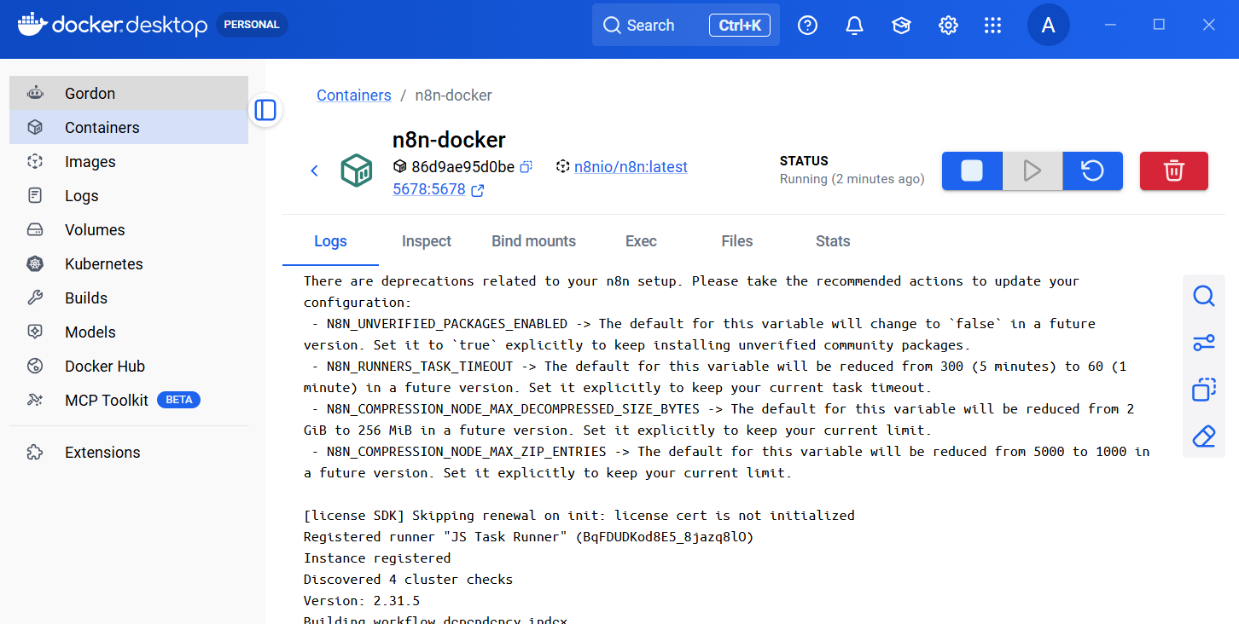
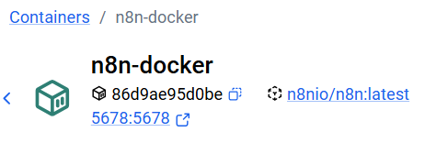
Image, Containers
Image, Containers
Image
Container

Slide 4
n8n Local Server
n8n 설치 방법
WSL 설치하고 Ubutu 올리시고
docker desltop 으로 Docker 묻고
자동화 끝판왕 n8n, 이렇게 설치하면 평생 무료입니다! (웹훅 설정, 버전 업데이트 포함) 보시고 따라해서 n8n 로컬에 설치

Slide 5
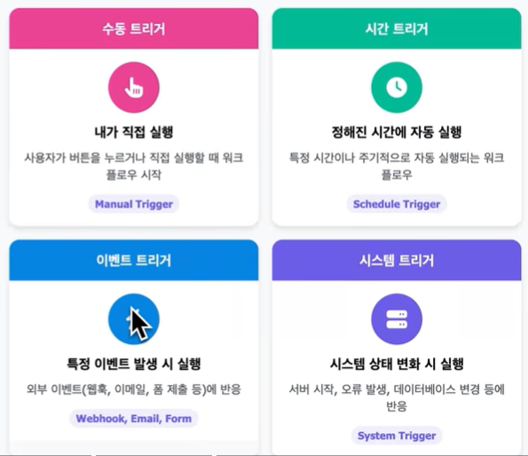
n8n Trigger
2025 n8n Trigger Node 정리

Slide 6
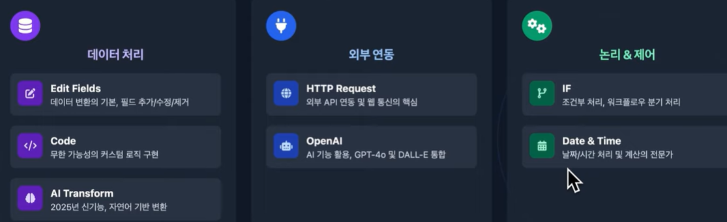
n8n Trigger
2025 n8n Action Node 정리

Slide 7
n8n dances with LLM
LLM에게 n8n 코드를 부탁해서 복사하고 n8n에 붙여넣기 → LLM에게 MCP serve를 붙여 n8n 코드를 부탁하면 (json으로 소통)
LLM(Gemini, Chatgpt, Claude 등)에게 원하는 workflow를 정의하여 n8n 코드로 생성하라고 한 후 복사-붙이기
유튜브 동영상의 n8n workflow를 화면캡쳐하여 LLM에서 n8n 코드 생성 요청한 후 복사-붙이기
claude desktop → context7 → n8n MCP server 연결
AI "딸깍" 으로 만드는 슈퍼자동화 시나리오! 클로드4+MCP 가 미쳤습니다
n8n 노가다 끝: 클로드로 워크플로우 자동 생성하는 '8단계 프롬프트 + MCP 세팅' (성공률 10배)
antigravity → context7 → n8n MCP server 연결

Slide 8
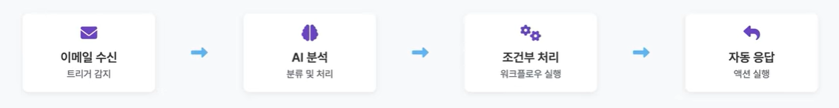
n8n 실습_01
초보도 15분 완성! n8n 이메일 자동화로 메일 답장 ‘완전 자동’
n8n 실습 유튜브 동영상

